Slide 1


Slide 2
Comandos a utilizar
git checkout nombre_rama : Con este comando nos sirve para cambiar a la rama en donde vamos hacer los cambios.
git add nombre_carpeta/: nos permite agregar los cambios hecho en una caperta o en el repositorio
Nota: colocar el “/” ya que esto nos indica que se va actualizar todo la carpeta y va a verificar cuales son los cambios que se va hacer o que elementos se van actualizar

Slide 3
git commit –m “Comentario”: lo que nos permite es hacer el commit al repositorio los registro de archivos que han sido registrados.
Nota: la parte del “Comentario” es obligatorio ponerlo junto con las comillas(“”) ya que sino lo hacen saldrá error
git push: con este comando nos permite subir los cambios al repositorio.
git pull: con este ultimo nos permite cargar los cambios que se han hecho en el repositorio.

Slide 4
METODO PARA ENTRAR A UNA RAMA

Slide 5
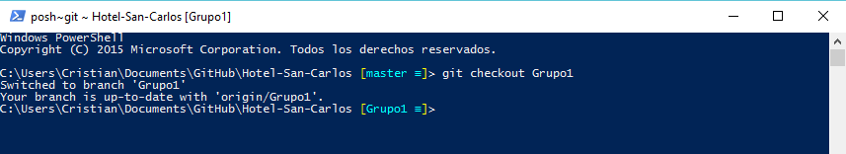
Método uno: mediante git shell

Slide 6
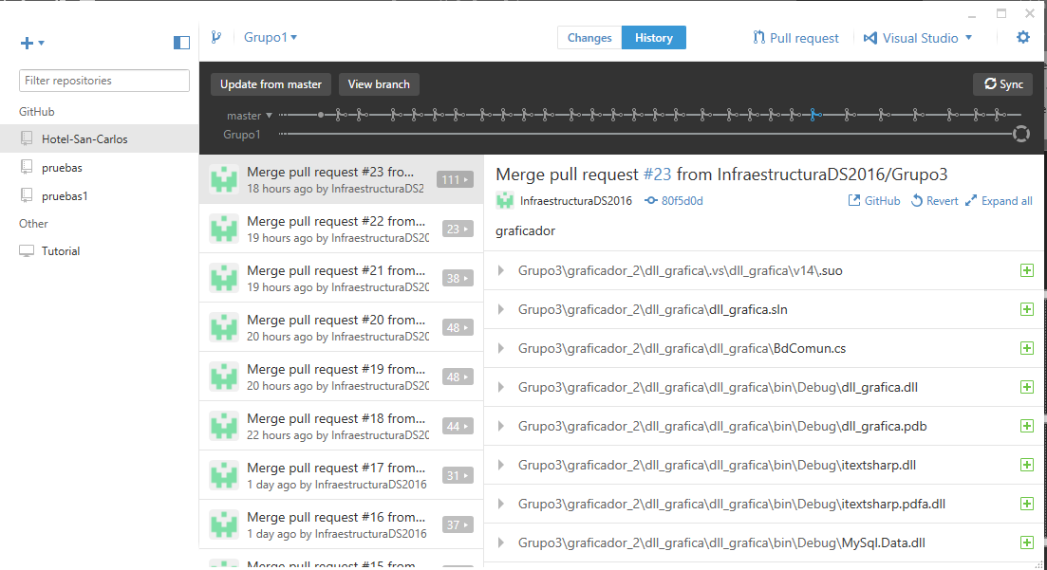
Método dos: mediante aplicación desktop

Slide 7
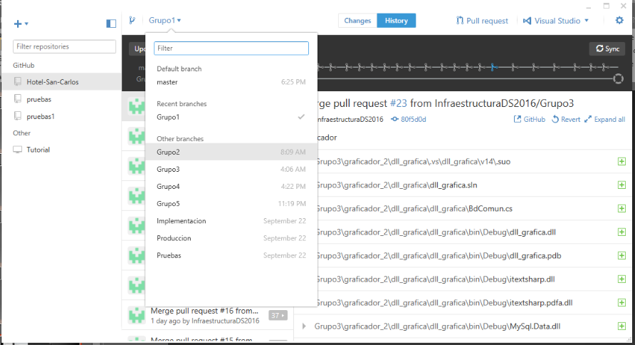
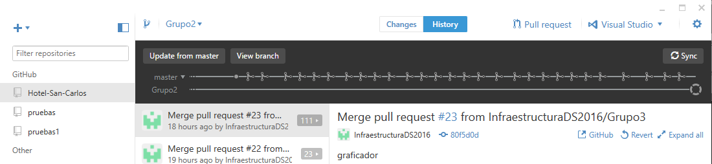

Slide 8
